Slide 1
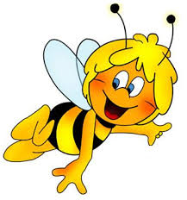
40•4
80-52
4 - 4
28:7
18•2
160:2
36+4
54:3

Slide 2
МОЛОДЦЫ!

Slide 3
Арифметические ребусы
739 524 860
+236 -166 -453
975 358 397

Slide 4
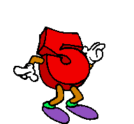
Найдите площадь прямоугольника или одну из его сторон
9 дм
?
6 см
?
12 см²
2 см
27 дм²
3 дм

